Slide 1
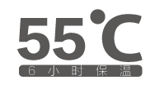
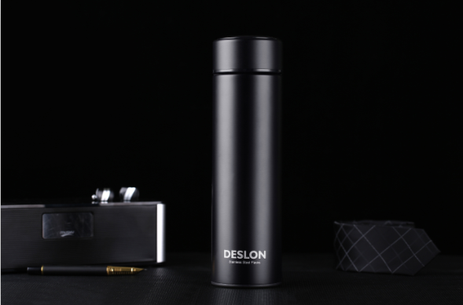
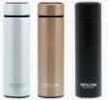
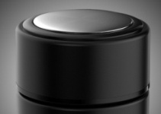
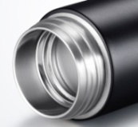
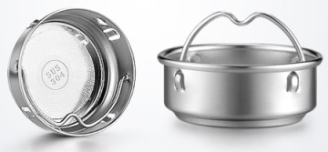
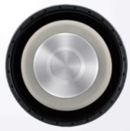
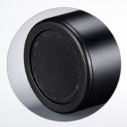
新价格
｜德世朗杯壶—品尚系列｜产品介绍
DYGB-450BK/GD/CNW
雅格真空杯 黑色/金色/白色
产品容量：450ml
杯口内径：4.9cm
材 质：奥氏体型不锈钢06Cr19Ni10 （食品接触用）
塑 料 件：PP（食品接触用）
密 封 圈：硅胶（食品接触用）
保温性能：55℃（6小时）
--------------------------------------------------------
零 售 价：176.00元
批 发 价：48.00元
-------------------------------------------------------
产品特点：
1.杯身内壁采用304不锈钢，不含有害物质，环保健康；
2.不锈钢杯盖设计，密封性能好，培强保温效应10%，使用
寿命更长；
3.内壁表面采用电解研磨技术，不生锈不氧化，防止污垢产
生，易清洗；
4.配有304不锈钢茶漏，超精细激光孔压技术，很好的过滤茶
叶，茶漏带有提手设计，便于拆卸清洗；
5.超强防滑耐磨杯底设计，有效减少因失误碰翻杯子，更安全；
6.时尚外观设计，高贵大方，手感细腻光滑，质感非凡。

